Slide 1
Неразлучные
друзья
Музыка В. Шаинского
Слова М. Танича

Slide 2
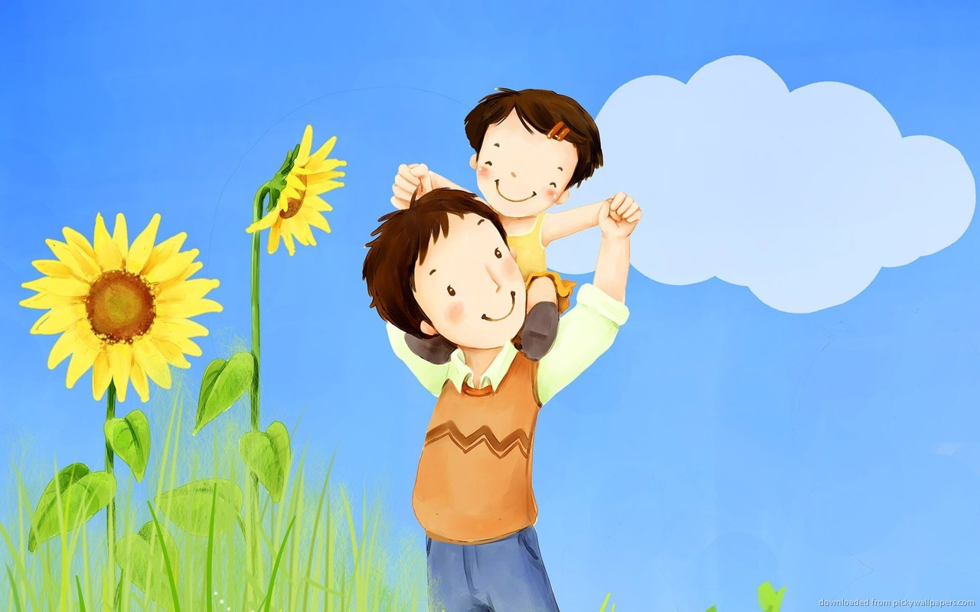
Ехать замечательно на плечах на папиных,
Доставать макушкою до сигнала «Стоп».
Папы даже важные – все одноэтажные,
А вот так, с добавкою, папа – небоскрёб.

Slide 3
Неразлучные друзья, неразлучные друзья
Есть на белом свете.
Неразлучные друзья, неразлучные друзья –
Взрослые и дети!

Slide 4
До чего же вкусная, булка калорийная.
Постовой не сердится, транспорт подождёт.
Вот идёт по улице мама двухсерийная
И вторую серию за руку ведёт!

Slide 5
Неразлучные друзья, неразлучные друзья
Есть на белом свете.
Неразлучные друзья, неразлучные друзья –
Взрослые и дети!

Slide 6
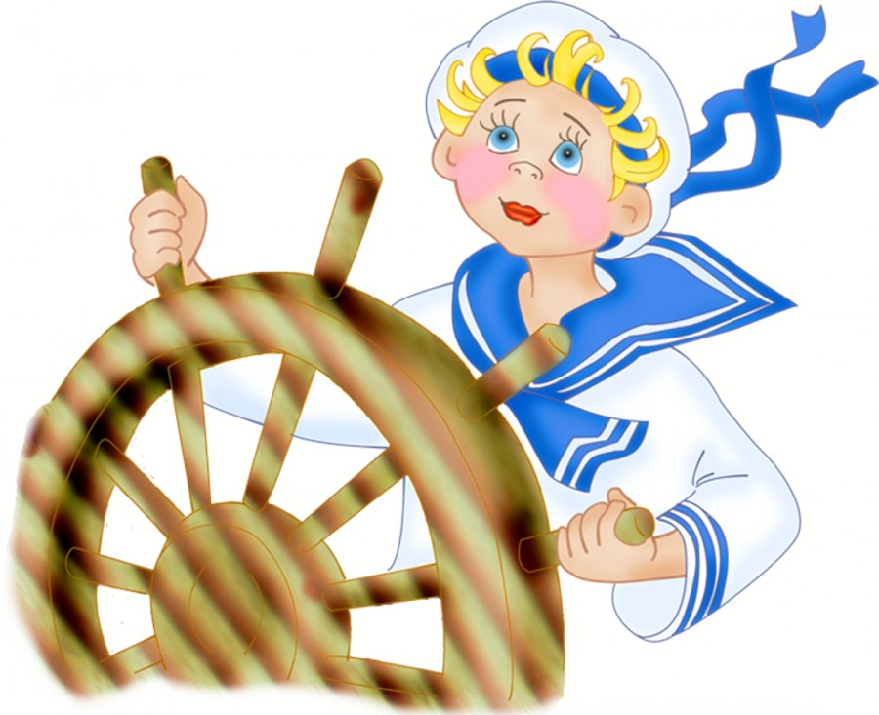
Дети могут по морю плавать капитанами,
Докторскими каплями насморки лечить,
Управлять послушными башенными кранами,
Этому лишь только их надо научить!

Slide 7
Неразлучные друзья, неразлучные друзья
Есть на белом свете.
Неразлучные друзья, неразлучные друзья –
Взрослые и дети!

Slide 8
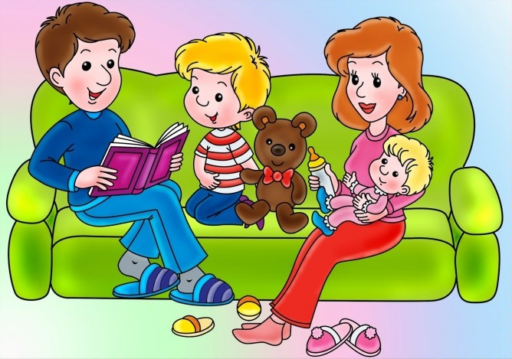
Неразлучные друзья, неразлучные друзья
Есть на белом свете.
Неразлучные друзья, неразлучные друзья –
Взрослые и дети!
3 раунд

